Slide 1
Инструкция
по работе с электронным банком
по оценке математической грамотности

Slide 2
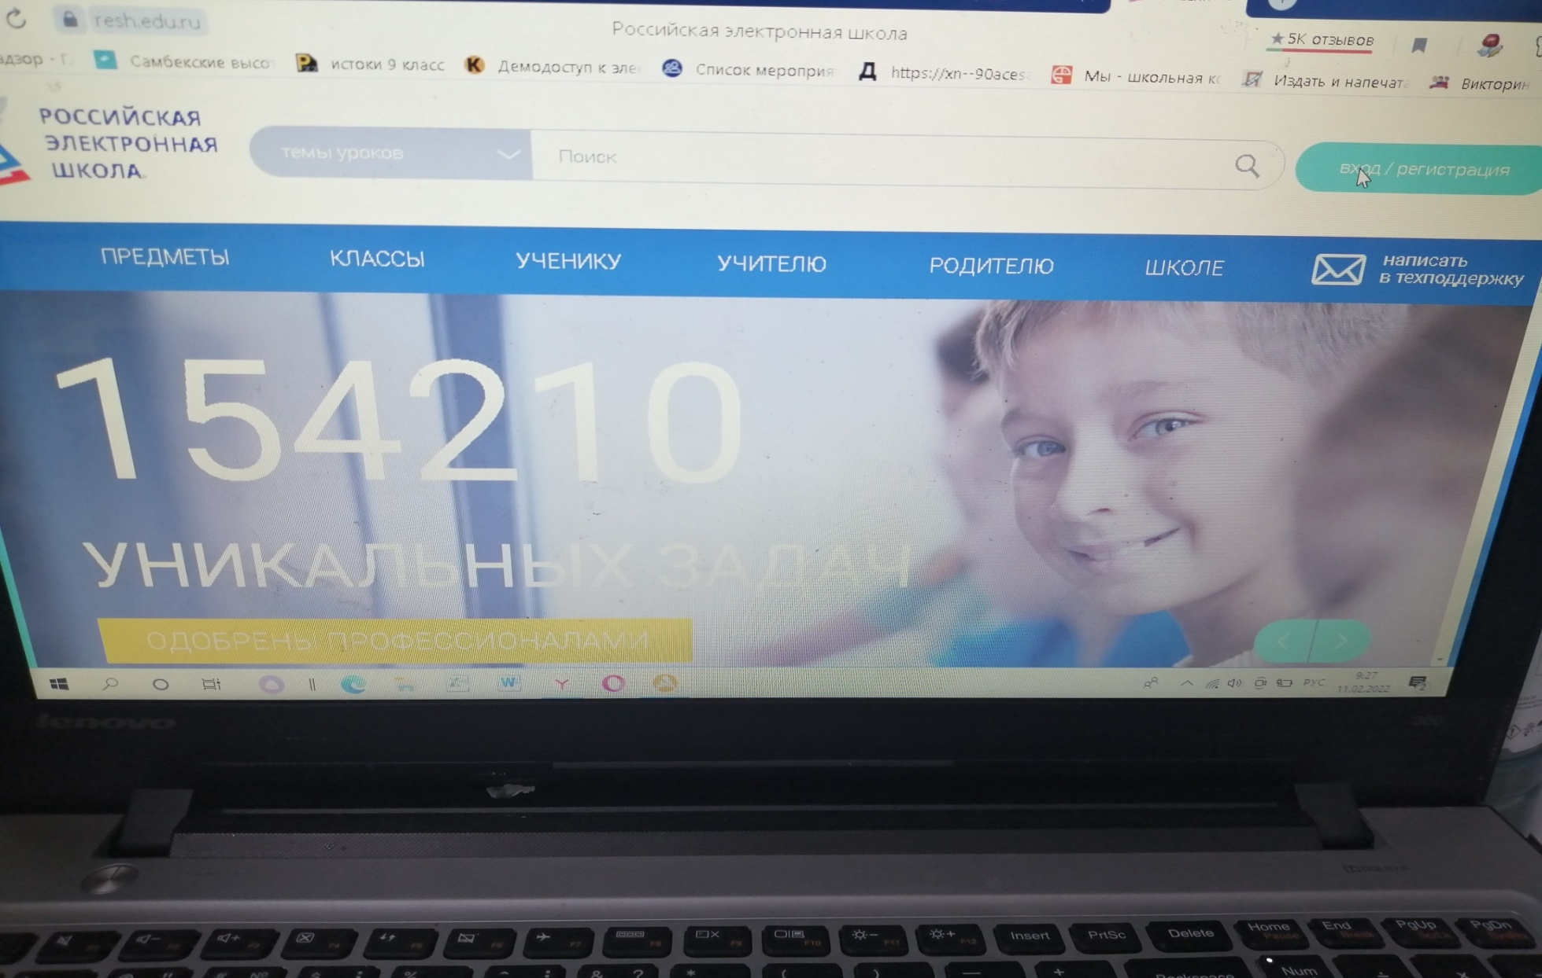
Российская электронная школа
МАТЕМАТИЧЕСКАЯ ГРАМОТНОСТЬ

Slide 3
Вход учителя для создания мероприятия
Заходим на страницу учителя, нажав на кнопку «ВХОД»

Slide 4
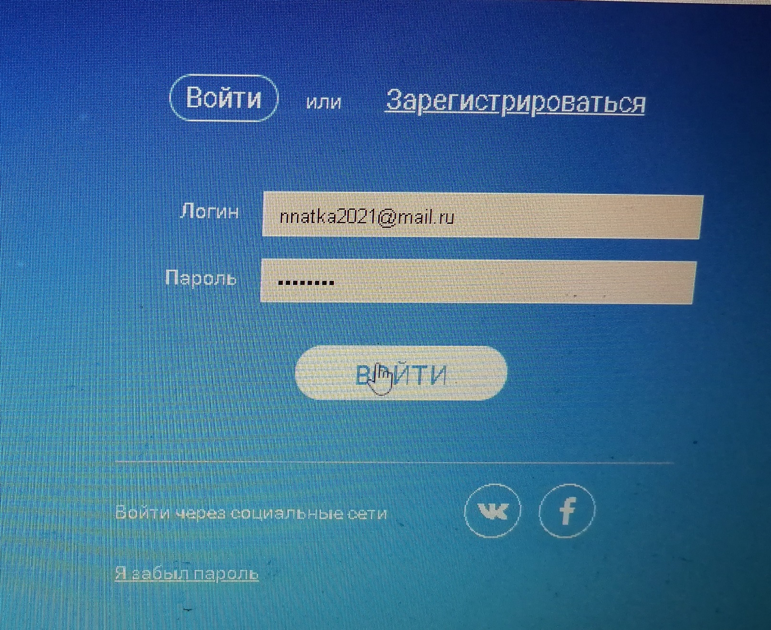
Вводим логин и пароль, который задавали при регистрации на платформе РЭШ и нажать «ВОЙТИ»

Slide 5
Заходим во вкладку
Функциональная грамотность

Slide 6
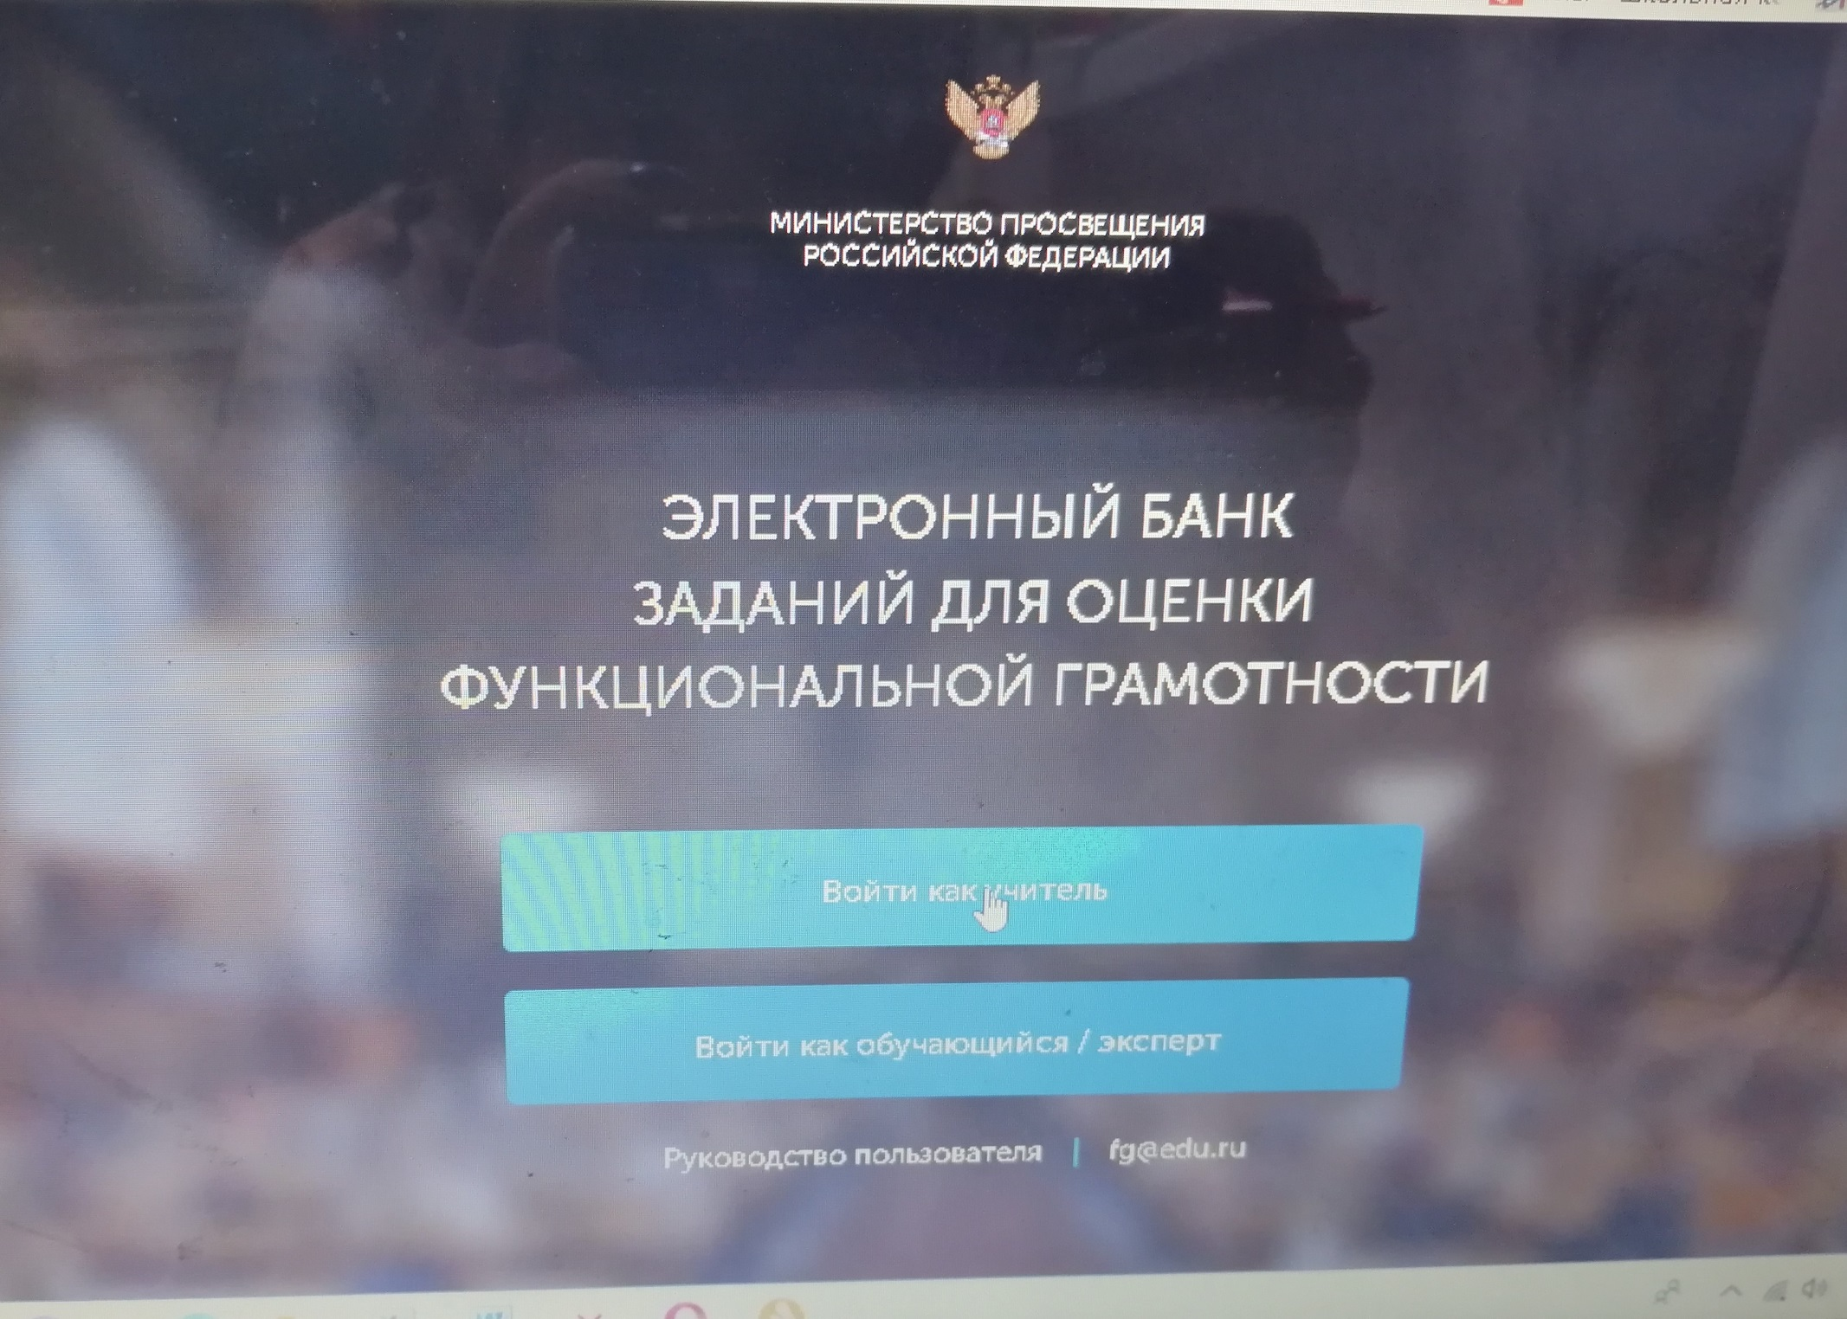

Slide 7
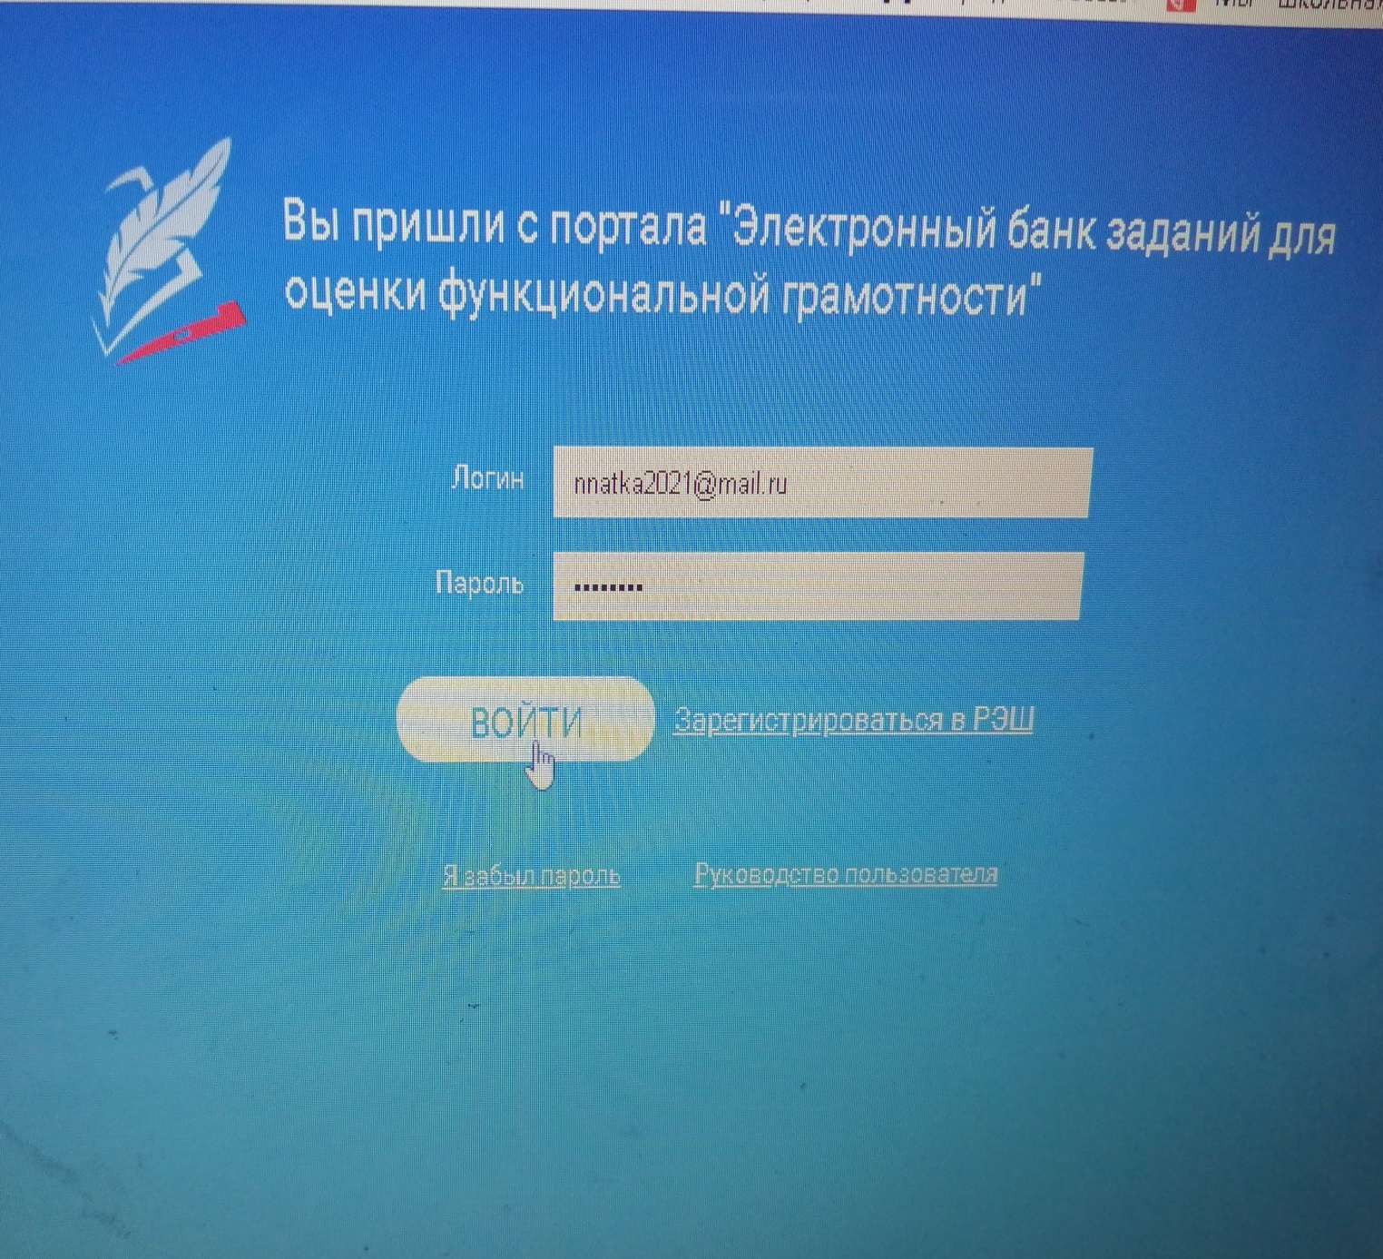
Система предлагает еще раз ввести логин и пароль и нажать «ВОЙТИ»

Slide 8
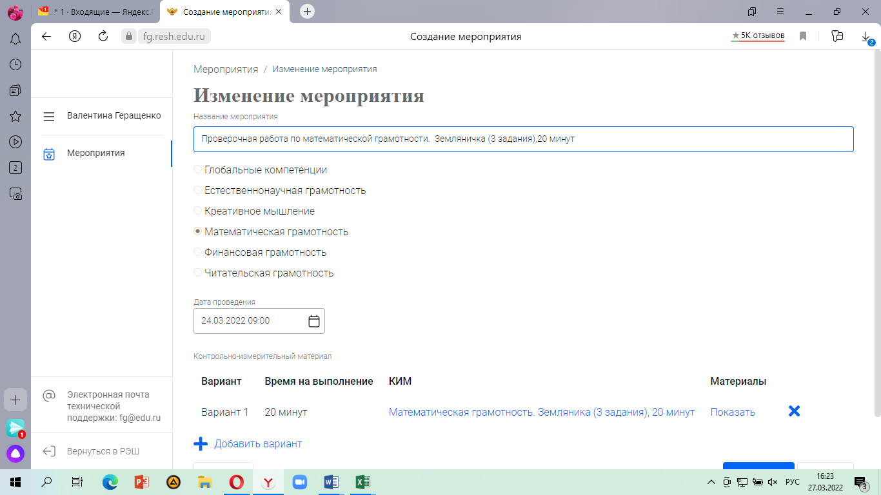
Выполнить команду
Создать мероприятие

Slide 9
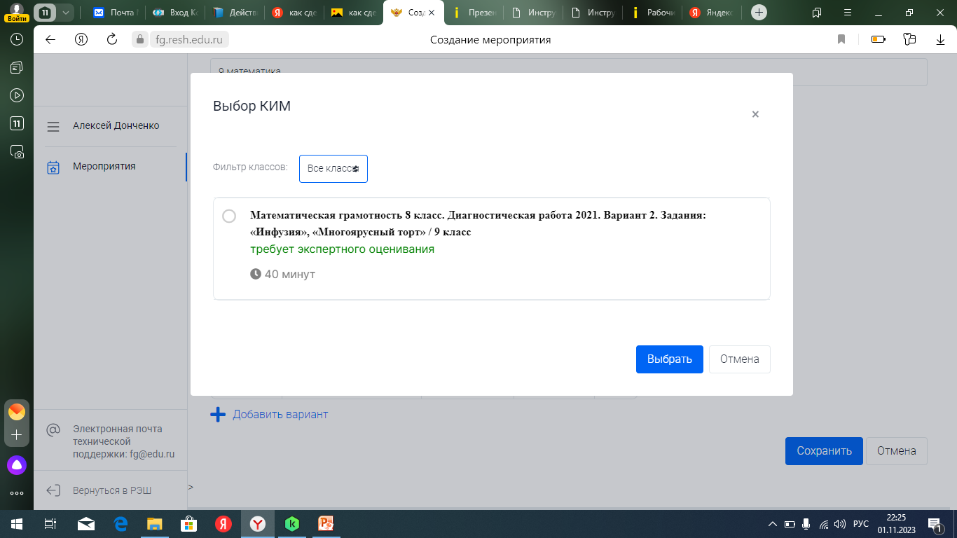
В выпавшем списке выберите название и тему занятия, обращая внимания на количество заданий и время проведения мероприятия и внизу страницы «ВЫБРАТЬ»

Slide 10
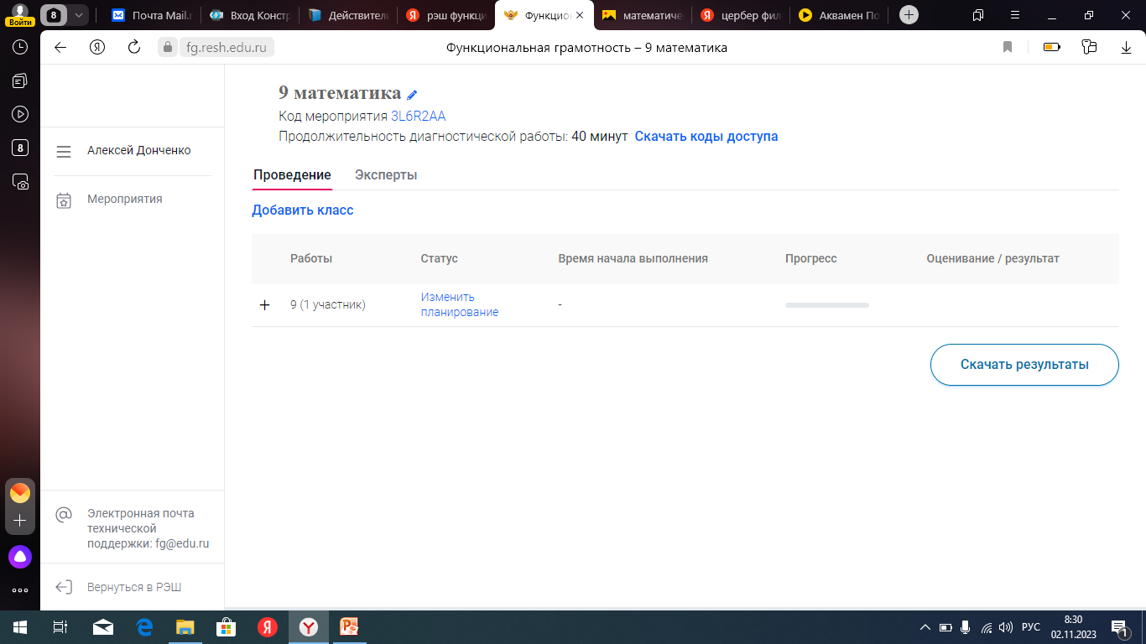
Создаем класс, нажав
Добавить класс

Slide 11
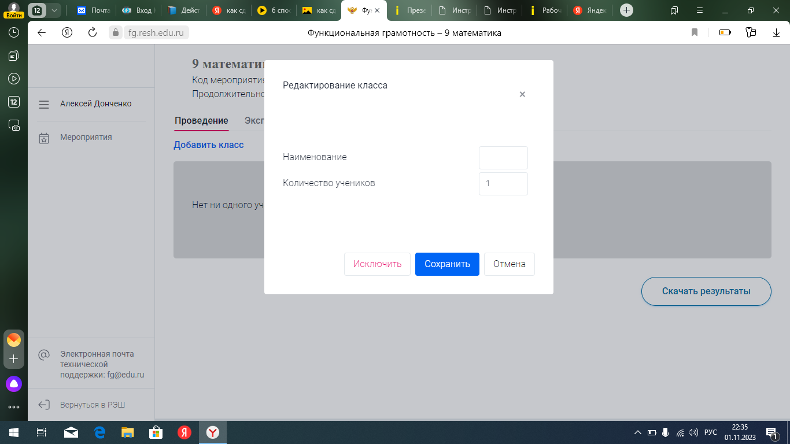
Вводим наименование класса, указав класс, в котором будет проходить мероприятие и количество учеников и «СОХРАНИТЬ»

Slide 12
Скачиваем коды доступа
Коды доступа скачиваются в таблице Excel. Количество кодов соответствует количеству обучающихся, заданных в мероприятии.

Slide 13
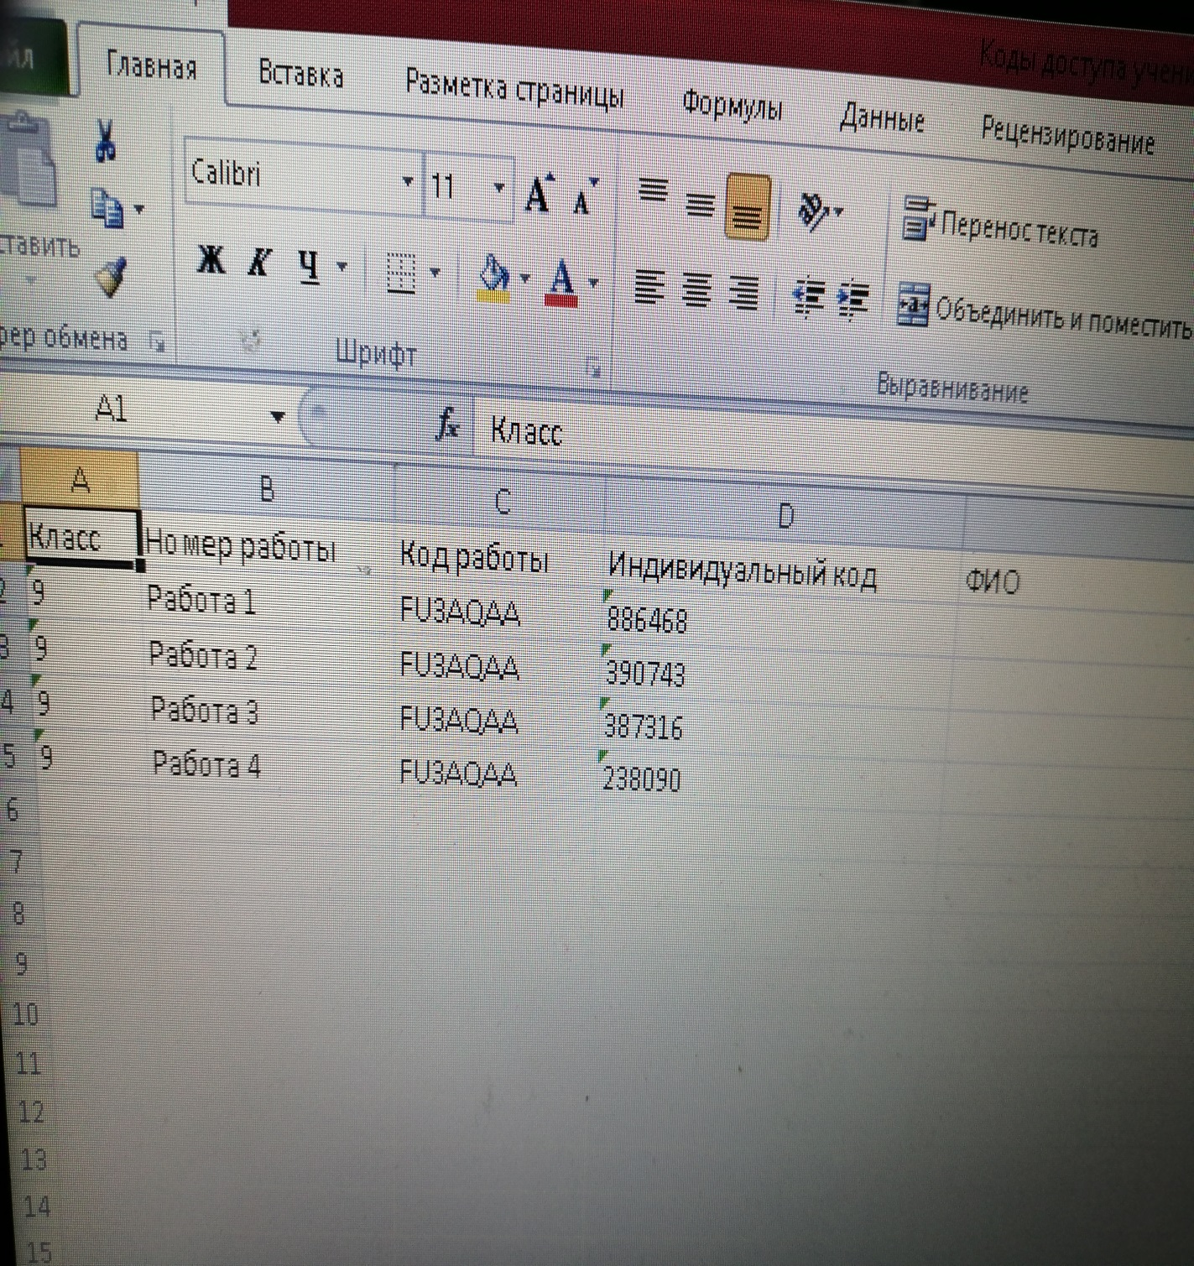
Эти коды раздаем детям

Slide 14
ЕСЛИ ВЫБРАНА РАБОТА, КОТОРАЯ ПРЕДУСМАТРИВАЕТ ПРОВЕРКУ ЭКСПЕРТА, ТО ЗАДАЕМ Эксперта (экспертом является учитель, который будет проверять работы детей).

Slide 15
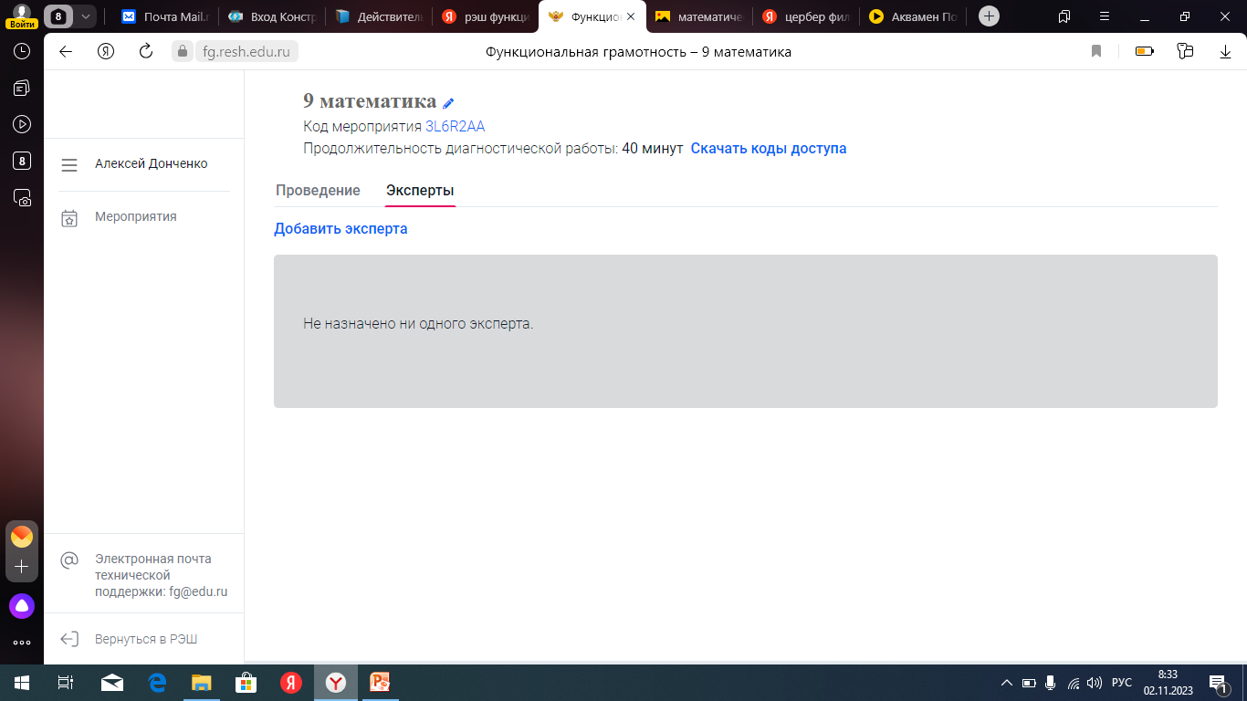
Переходим во вкладку «Эксперты»

Slide 16
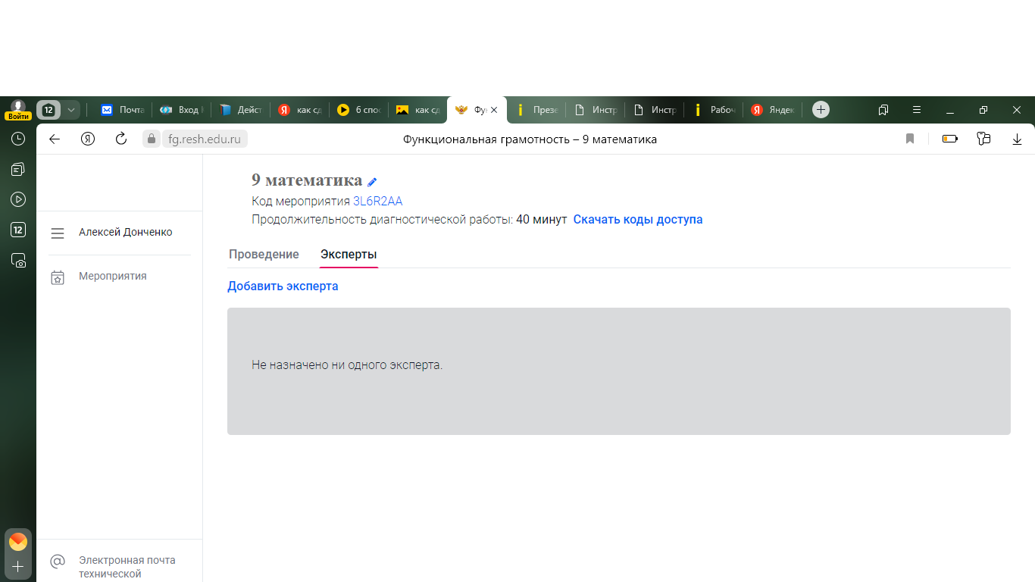
Задаем количество экспертов для проверки работ.
Скачиваем «перечень индивидуальных кодов»

Slide 17
ВХОД ДЕТЕЙ для выполнения заданий:

Slide 18
С ГЛАВНОЙ СТРАНИЦЫ ПЛАТФОРМЫ РЭШ ДЕТИ ЗАХОДЯТ В РАЗДЕЛ «ФУНКЦИОНАЛЬНАЯ ГРАМОТНОСТЬ»

Slide 19
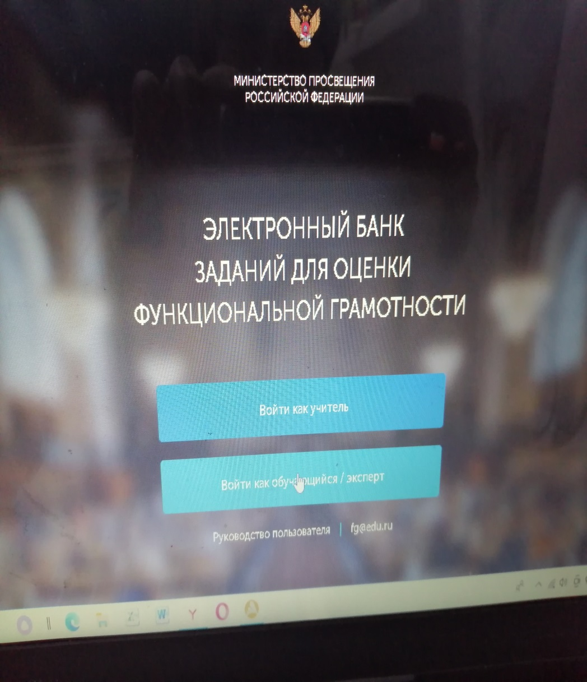
УЧЕНИК ВЫБИРАЕТ «ВОЙТИ КАК ОБУЧАЮЩИЙСЯ»

Slide 20
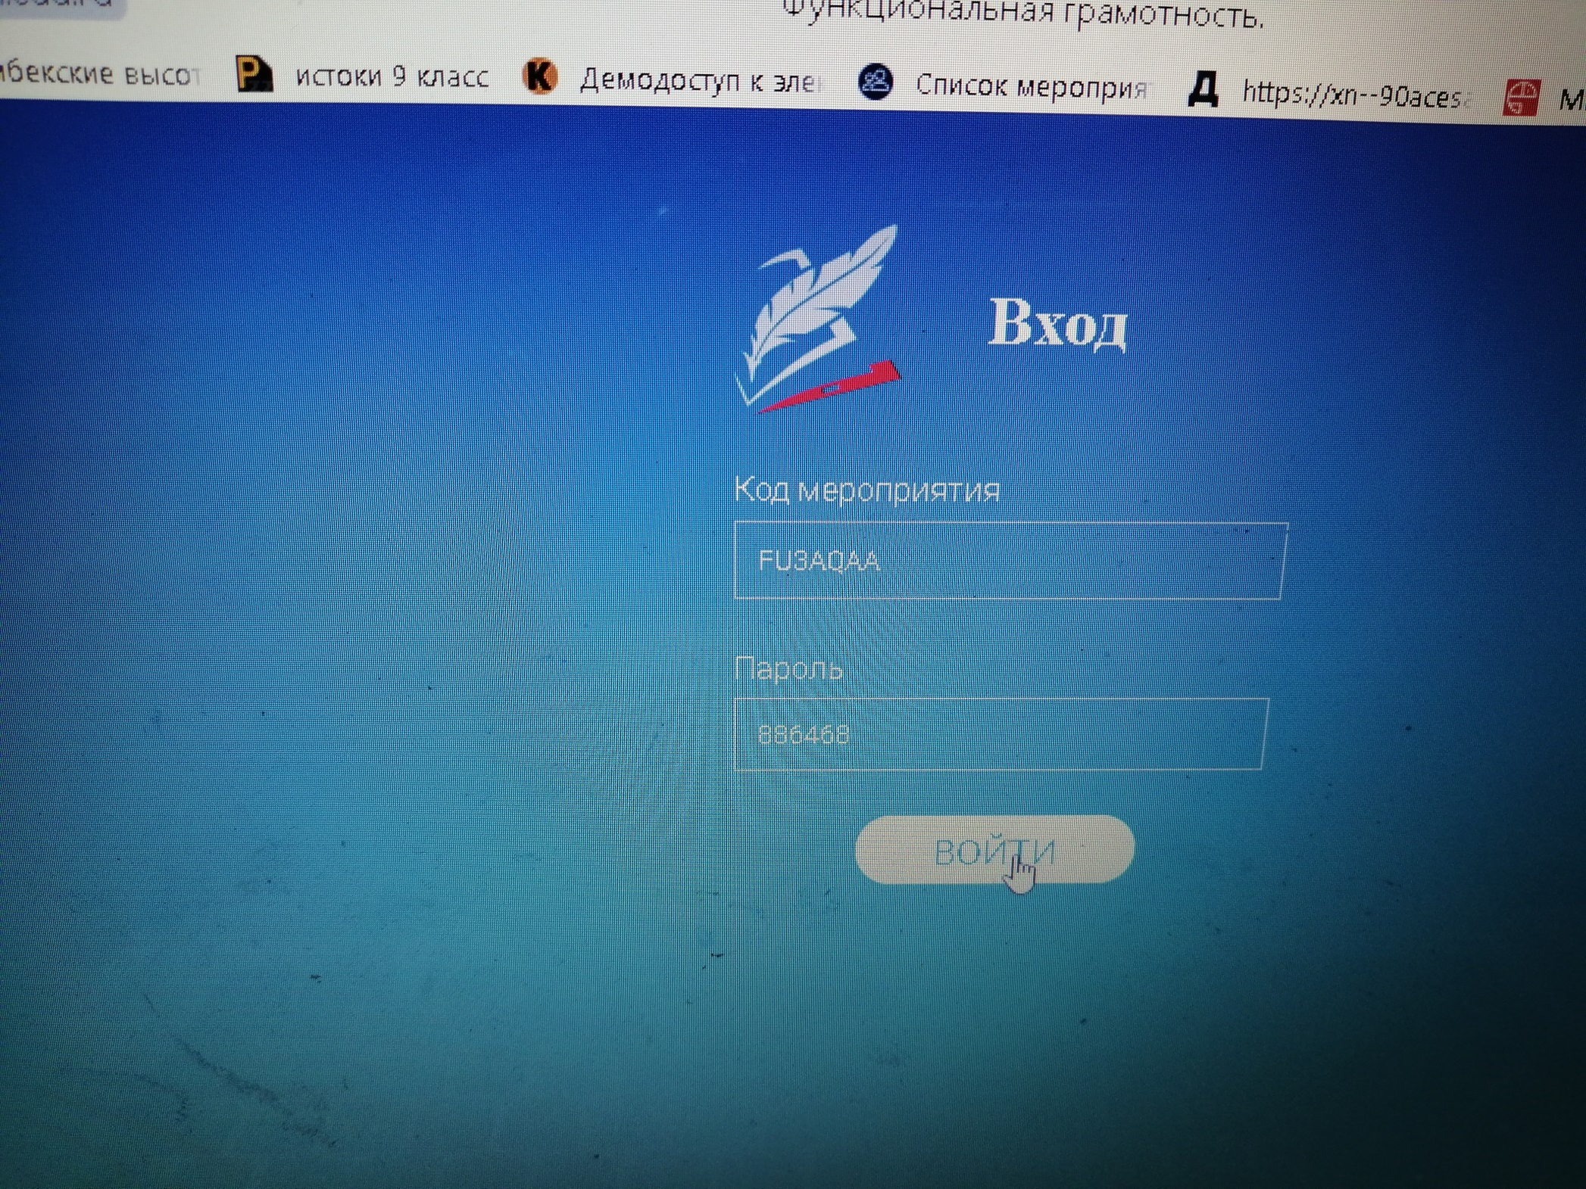
ВВЕСТИ КОД МЕРОПРИЯТИЯ И ИНДИВИДУАЛЬНЫЙ КОД, ПОЛУЧЕННЫЙ ОТ УЧИТЕЛЯ

Slide 21
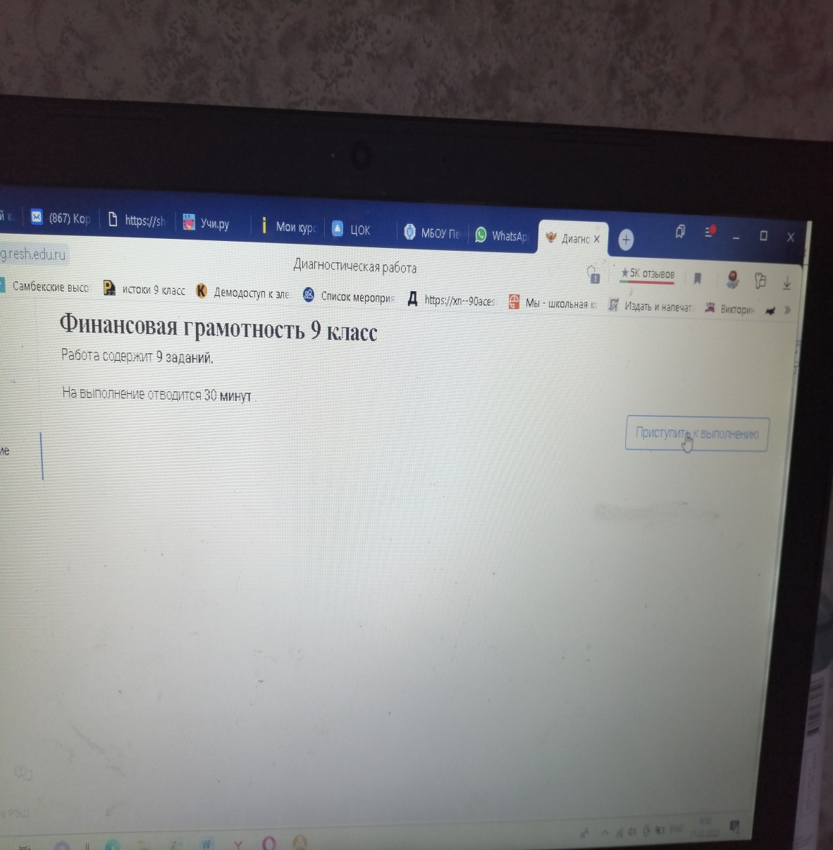
«ПРИСТУПИТЬ К ВЫПОЛНЕНИЮ» ВЫБИРАЕМ НОМЕРА ЗАДАНИЙ И ВЫПОЛНЯЕТ УЧЕНИК ЗАДАНИЯ

Slide 22
ПОСЛЕ ВЫПОЛНЕНИЯ ВСЕХ ЗАДАНИЙ «ЗАВЕРШИТЬ ТЕСТИРОВАНИЕ»
И ПОКИНУТЬ СТРАНИЦУ УЧЕНИКА

Slide 23
ВХОД ЭКСПЕРТА
ВОЙТИ «КАК ЭКСПЕРТ», ВВЕСТИ КОД МЕРОПРИЯТИЯ И ИНДИВИДУАЛЬНЫЙ КОД, НАЗНАЧЕННЫЕ ДЛЯ ЭКСПЕРТА. НА СТРАНИЦЕ ЭКСПЕРТА КРИТЕРИИ ОЦЕНОК СКАЧАТЬ И «ПРИСТУПАПИТЬ К ПРОВЕРКЕ». ПОСЛЕ ПРОВЕРКИ ВСЕХ РАБОТ ПОКИНУТЬ СТРАНИЦУ ЭКСПЕРТА.

Slide 24
РАБОТА СЧИТАЕТСЯ ЗАВЕРШЕННОЙ, ЕСЛИ РАБОТУ ВЫПОЛНИЛИ ВСЕ ЗАПЛАНИРОВАННЫЕ УЧАСТНИКИ И ВСЕ ПРОВЕРЕННЫЕ ЭКСПЕРТОМ.

Slide 25
Спасибо за внимание.
ТВОРЧЕСКИХ
УСПЕХОВ

